Slide 1
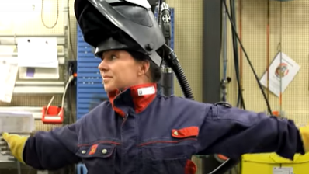
Undvik värk och kroniska skador

Slide 2
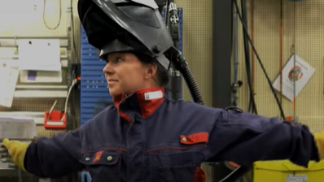
Svetsning kan slita på kroppen
Skador som uppkommer efter en tids belastning som:
  Besvärliga arbetsställningar, t.ex.
    Arbeta i vridna arbetsställningar för att kunna komma åt
    Arbeta med armarna över brösthöjd, ännu större belastning om armarna hålls över axelhöjd
    Arbeta med nacken böjd framåt eller bakåt
    Arbetsställning som gör det svårt att hålla balansen
  Ensidiga arbetsställningar
    Samma rörelser och låst arbetsställning under lång tid
  Tunga lyft, t.ex. vid hantering av gods
Olyckor, t.ex. alltför tunga lyft eller parerar något och sträcker sig, skadar muskler och leder

Slide 3
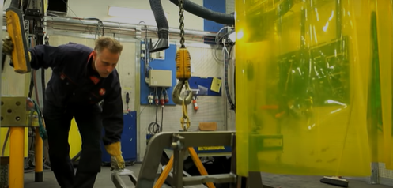
Så här får man kroniska skador
Kan börja med lite värk som går över, t.ex. i nacke, axlar, rygg, knän, fötter
Sedan mera värk som inte går över lika snabbt
Sedan ännu mer värk, som inte går över – kroniska skador
Det tar vanligtvis flera år att utveckla kroniska skador
Att någon gång och under kort tid arbeta i besvärliga arbetsställningar ger sällan problem – problemen kan komma när man arbetar ofta och länge i besvärliga arbetsställningar

Slide 4
Viktigt!
Hur länge vill du arbeta som svetsare?
Ta lite värk som en signal om att du måste göra något. Fundera över dina arbetsställningar och arbetstyngd och vad som kan göras för att arbetet ska bli mindre belastande!
Lättare att göra något åt lite värk
Mycket svårare att göra något åt värk som blivit kronisk.

Slide 5
Bra arbetsställningar
Planering av godsets svetsfog
  Konstruera produkten så att svetsning och slipning blir så enkelt som möjligt
Planera arbetet så att du så långt möjligt
  Kan arbeta upprätt med svetsfogen rakt framför dig
  Undviker att arbeta med armarna över brösthöjd
  Undviker långvarigt arbete i ensidiga arbetsställningar genom att lägga in pauser och raster
  Ordna med bra belysning, inga reflexer som stör
Bra hjälpmedel
  Motordrivna och programmerbara lägesställare
  Lyftbord med vändskiva och tippning, enkelt manövrerbar med knappar och gärna fotpedal
Notes:
Viktigt att påpeka att det handlar om hur ofta och hur länge man arbetar i besvärliga arbetsställningar

Slide 6
Undvik tunga lyft
Använd lyfthjälpmedel, t.ex. truckar, gaffelvagnar, traverser, svängkranar, telfrar, vacuumlyft
Använd fixturer, lägesställare och lyftbord för att få godset i en bra position
Planera för ett flöde av svetsgods och material som minimerar lyft och förflyttningar
Anpassa höjderna i pallställ m.m., så att lyft undviks

Slide 7

Djävulen sitter i detaljerna!
Vanligt att strunta i lite värk…
Lyfthjälpmedel behöver underhållas och en del måste besiktigas. Kontrollera lyftstroppar och krokar regelbundet – går de sönder under ett lyft kan det bli riktigt farligt
Vad är ”tunga lyft”
  Det beror på hur man lyfter – lyfter man långt ut från kroppen, blir det tyngre. Då kan lyfthjälpmedel behövas redan för lyft av 3 kilo!
…jag ska bara…

